Slide 1


ENS2001
Ensamblador y Simulador del
Lenguaje Ensamblador IEEE 694
Autor: Federico J. Álvarez Valero
Tutor: José Luis Fuertes Castro
Facultad de Informática – Marzo 2003

Slide 2
ÍNDICE
Introducción
Estado de la Cuestión
Solución
    Especificación de Requisitos
    Ensamblador
    Simulador
    Interfaces
    Pruebas
Conclusiones
Futuras Líneas de Trabajo
Facultad de Informática – Marzo 2003
1

Slide 3
INTRODUCCIÓN
Introducción
Estado de la Cuestión
Solución
    Especificación de Requisitos
    Ensamblador
    Simulador
    Interfaces
    Pruebas
Conclusiones
Futuras Líneas de Trabajo
Facultad de Informática – Marzo 2003
2

Slide 4
INTRODUCCIÓN
¿Qué es ENS2001?
Simulador
de un sistema basado en arquitectura Von Neumann.
Ensamblador
del lenguaje ensamblador IEEE 694.
Facultad de Informática – Marzo 2003
3

Slide 5
INTRODUCCIÓN
Construcción de un simulador.
Motivación.
  Modelizar un sistema en el que los alumnos de Compiladores puedan probar sus prácticas.
Características.
  Simular un sistema de arquitectura sencilla.
  Mejorar el aspecto y productividad de las herramientas actuales.
Facultad de Informática – Marzo 2003
4

Slide 6
INTRODUCCIÓN
Construcción de un ensamblador.
Motivación.
  Definir un lenguaje ensamblador que se ejecute sobre la arquitectura simulada.
Características.
  Lenguaje ensamblador estándar.
  Traduce los programas generados por las prácticas de los alumnos en código máquina que será ejecutado por el simulador
Facultad de Informática – Marzo 2003
5

Slide 7
ESTADO DE LA CUESTIÓN
Introducción
Estado de la Cuestión
Solución
    Especificación de Requisitos
    Ensamblador
    Simulador
    Interfaces
    Pruebas
Conclusiones
Futuras Líneas de Trabajo
Facultad de Informática – Marzo 2003
6

Slide 8
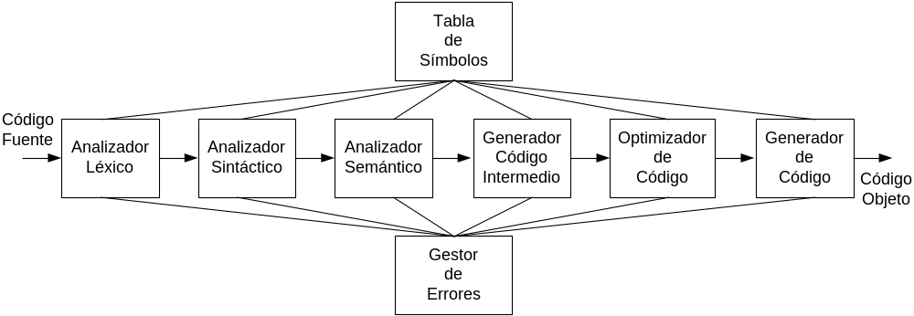
ESTADO DE LA CUESTIÓN
Teoría de compiladores.
Facultad de Informática – Marzo 2003
7

Slide 9
ESTADO DE LA CUESTIÓN
Predecesores de ENS2001. ASS (1992) y ENS96 (1996).
Ventajas.
ENS96 adopta el estándar IEEE 694.
ENS96 permite fácilmente el seguimiento de la simulación.
Ambas tienen depurador e interfaz de comandos.
ENS96 permite generar código reubicable.
Desventajas.
Faltan algunos biestables de estado (acarreo, paridad).
El juego de instrucciones no es homogéneo.
No existe el modo de direccionamiento relativo a PC.
El formato de instrucción es único.
No existe una instrucción que lea cadenas.
ENS96 sólo permite un punto de ruptura.
Facultad de Informática – Marzo 2003
8

Slide 10
ESPECIFICACIÓN DE REQUISITOS
Introducción
Estado de la Cuestión
Solución
    Especificación de Requisitos
    Ensamblador
    Simulador
    Interfaces
    Pruebas
Conclusiones
Futuras Líneas de Trabajo
Facultad de Informática – Marzo 2003
9

Slide 11
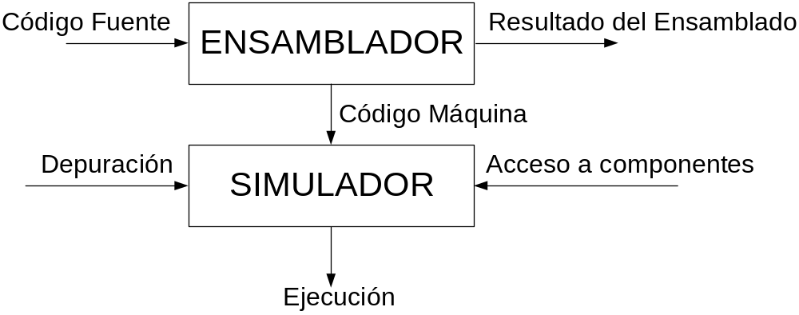
ESPECIFICACIÓN DE REQUISITOS
Funcionalidad de la aplicación.
Versiones.
DOS.
Linux.
Windows.
Facultad de Informática – Marzo 2003
10

Slide 12
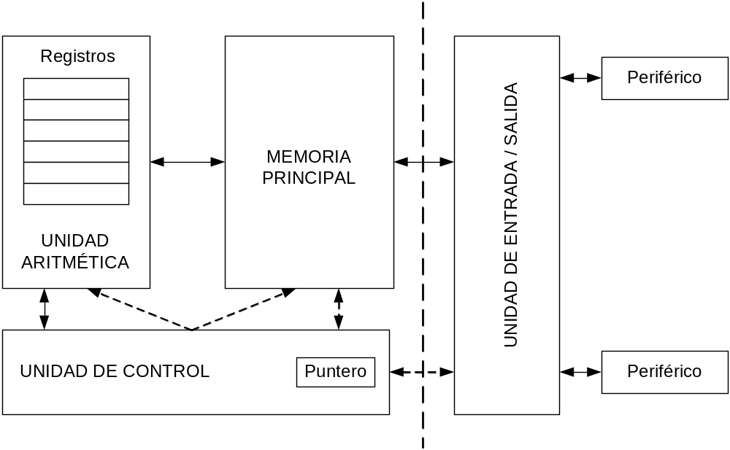
ESPECIFICACIÓN DE REQUISITOS
Arquitectura Von Neumann.
Facultad de Informática – Marzo 2003
11

Slide 13
ESPECIFICACIÓN DE REQUISITOS
Lenguaje Ensamblador Estándar IEEE 694.
Publicado en 1985. Revisado en 1994.
Define un lenguaje ensamblador común a diferentes arquitecturas de microprocesador.
Es un estándar explicado a los alumnos a lo largo de la carrera de Informática.
Facultad de Informática – Marzo 2003
12

Slide 14
ENSAMBLADOR
Introducción
Estado de la Cuestión
Solución
    Especificación de Requisitos
    Ensamblador
    Simulador
    Interfaces
    Pruebas
Conclusiones
Futuras Líneas de Trabajo
Facultad de Informática – Marzo 2003
13

Slide 15
ENSAMBLADOR
Estructura del código fuente.
[ [Etiqueta ‘:’] Instrucción] [‘;’ Comentario]
Instrucción := Mnemónico [Op1 [‘,’ Op2] ]
Facultad de Informática – Marzo 2003
14

Slide 16
ENSAMBLADOR
Juego de instrucciones
Transferencia de datos
Aritméticas
Comparación
Lógicas
Bifurcación
Manejo de Subrutinas
Entrada/Salida
Otras
Modos de direccionamiento
Inmediato
Directo a registro
Directo a memoria
Relativo a PC
Indirecto
Relativo a registro índice
Facultad de Informática – Marzo 2003
15

Slide 17
ENSAMBLADOR
Formatos de instrucción.
Se han definido formatos de 2, 4 y 6 bytes.
La longitud media de instrucción es de 4,6 bytes.
Se consigue ahorrar un 19 % de espacio.
15 | 14 | 13 | 12 | 11 | 10 | 9 | 8 | 7 | 6 | 5 | 4 | 3 | 2 | 1 | 0
Código de operación |  |  |  |  |  |  |  | M.dir op1 |  |  |  | M.dir op2
15 | 14 | 13 | 12 | 11 | 10 | 9 | 8 | 7 | 6 | 5 | 4 | 3 | 2 | 1 | 0
Operando 1 |  |  |  |  |  |  |  | Operando 2
Facultad de Informática – Marzo 2003
16

Slide 18
ENSAMBLADOR
Pseudoinstrucciones.
ORG
END
EQU
RES
DATA
Facultad de Informática – Marzo 2003
17

Slide 19
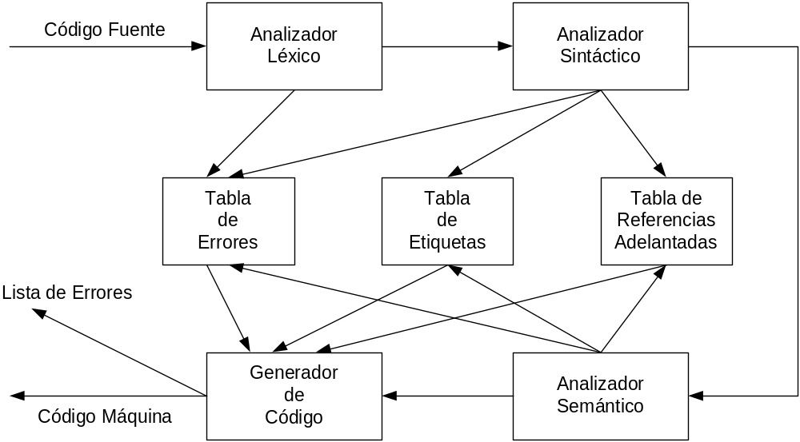
ENSAMBLADOR
Esquema modular del ensamblador.
Facultad de Informática – Marzo 2003
18

Slide 20
ENSAMBLADOR
Analizador Léxico.
Identificar tokens.
Gramática del analizador léxico (fragmento).
  S → ‘#’ A | ...
  A → d₁ A₁ | '0' A₂ | '-' A₃ | l A₄
  A₁ → d A₁ | λ
  A₂ → 'x' A₅ | 'X' A₅ | d A₁ | λ
  A₃ → d A₁ | d
  A₄ → l A₄ | d A₄ | λ
  A₅ → d_{h} A₆
  A₆ → d_{h} A₆ | λ
Facultad de Informática – Marzo 2003
19

Slide 21
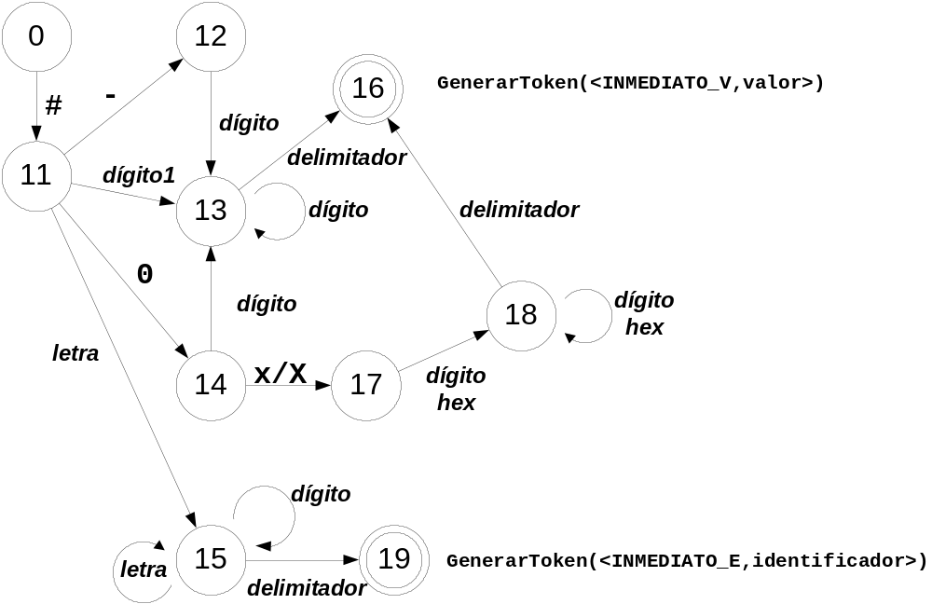
ENSAMBLADOR
Analizador Léxico.
Autómata Finito Determinista.
Acciones Semánticas.
Facultad de Informática – Marzo 2003
20

Slide 22
ENSAMBLADOR
Analizador Sintáctico.
Fragmento de la gramática.
  EXPRESION →EXPRESIÓN <SUMA> EXPRESIÓN2
  | EXPRESIÓN <RESTA> EXPRESIÓN2
  | EXPRESIÓN2
  EXPRESIÓN2 →EXPRESIÓN2 <PRODUCTO> EXPRESIÓN3
  | EXPRESIÓN2 <DIVISIÓN> EXPRESIÓN3
  | EXPRESIÓN2 <MÓDULO> EXPRESIÓN3
  | EXPRESIÓN3
  EXPRESIÓN3 →<PARENT_ABRE> EXPRESIÓN <PARENT_CIERRA>
  | <RESTA> EXPRESIÓN
  | <ENTERO>
Facultad de Informática – Marzo 2003
21

Slide 23
ENSAMBLADOR
Analizador semántico. Se diseña una DDS.
EXPRESIÓN2 → EXPRESIÓN2₁ <PRODUCTO> EXPRESIÓN3 | EXPRESIÓN2.valor := EXPRESIÓN2₁.valor * EXPRESIÓN3.valor;
EXPRESIÓN2 → EXPRESIÓN2₁ <DIVISIÓN> EXPRESIÓN3 | SI (EXPRESION3.valor == 0) ENTONCES EnviarError(EXPR_DIVISIÓN_POR_CERO,nlin,0); SI NO EXPRESIÓN2.valor := EXPRESIÓN2₁.valor / EXPRESIÓN3.valor;
EXPRESIÓN2 → EXPRESIÓN2₁ <MÓDULO> EXPRESIÓN3 | SI (EXPRESION3.valor == 0) ENTONCES EnviarError(EXPR_DIVISIÓN_POR_CERO,nlin,0); SI NO EXPRESIÓN2.valor := EXPRESIÓN2₁.valor % EXPRESIÓN3.valor;
EXPRESIÓN2 → EXPRESIÓN3 | EXPRESIÓN2.valor := EXPRESIÓN3.valor;
Facultad de Informática – Marzo 2003
22

Slide 24
ENSAMBLADOR
Estructuras internas.
Tabla de etiquetas
Tabla de referencias adelantadas
Identificador | Valor
Etiqueta_1 | 33
Etiqueta_2 | ¿?
Bucle | 10
Identificador | Dirección | Desplazamiento | Tamaño
Etiqueta_1 | 20 | 0 | 16 bits
Etiqueta_2 | 24 | 8 | 8 bits
Etiqueta_3 | 26 | 0 | 8 bits
Tabla de errores
Número | Descripción | Token | Nº Línea
1 | Modo Direccionamiento Erróneo | #31[.ix] | 4
2 | Se esperaba Fin de Línea | .r3 | 12
Facultad de Informática – Marzo 2003
23

Slide 25
ENSAMBLADOR
Implementación.
Uso de herramientas de generación automática (Flex y Bison).
Código escrito en lenguaje C.
Herramientas de desarrollo:
  Borland C++ Builder 5 (DOS y Windows).
  GNU Compiler Collection - gcc v.2.95.4 (Linux).
Facultad de Informática – Marzo 2003
24

Slide 26
SIMULADOR
Introducción
Estado de la Cuestión
Solución
    Especificación de Requisitos
    Ensamblador
    Simulador
    Interfaces
    Pruebas
Conclusiones
Futuras Líneas de Trabajo
Facultad de Informática – Marzo 2003
25

Slide 27
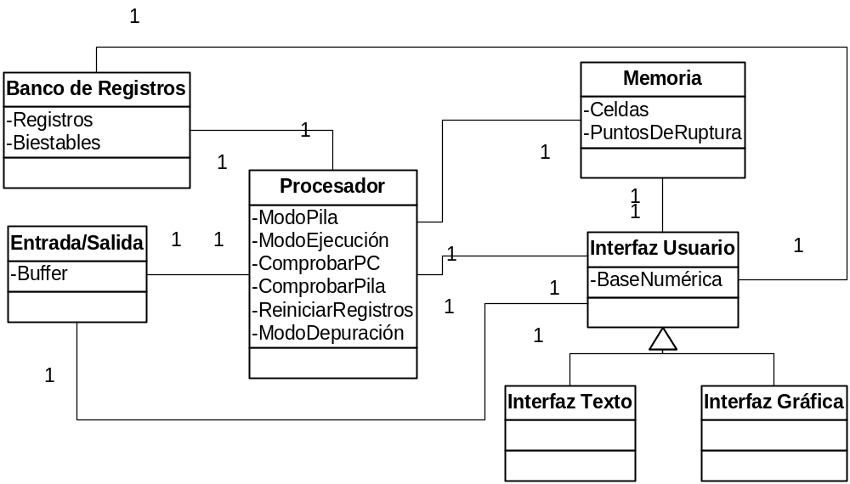
SIMULADOR
Modelo de objetos.
Facultad de Informática – Marzo 2003
26

Slide 28
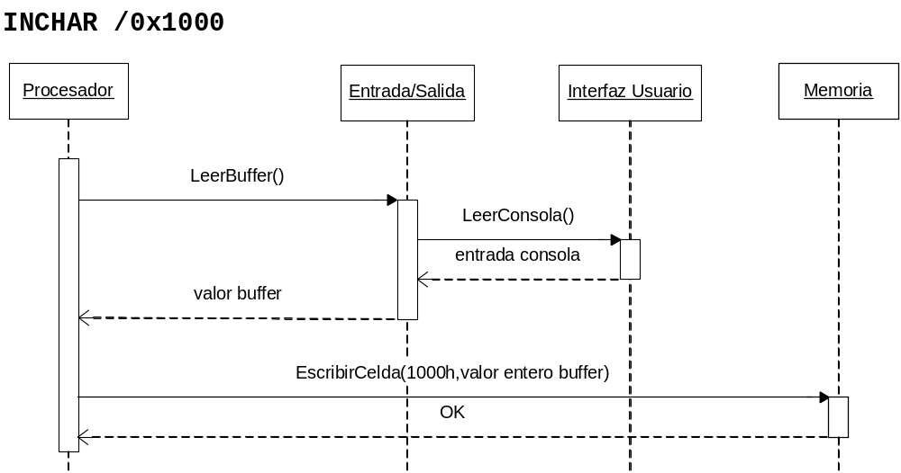
SIMULADOR
Modelo dinámico. Escenarios.
Facultad de Informática – Marzo 2003
27

Slide 29
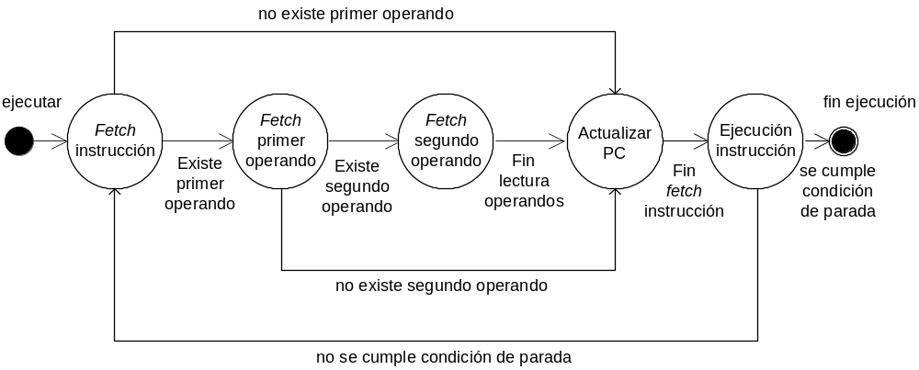
SIMULADOR
Modelo dinámico. Diagrama de estados.
Facultad de Informática – Marzo 2003
28

Slide 30
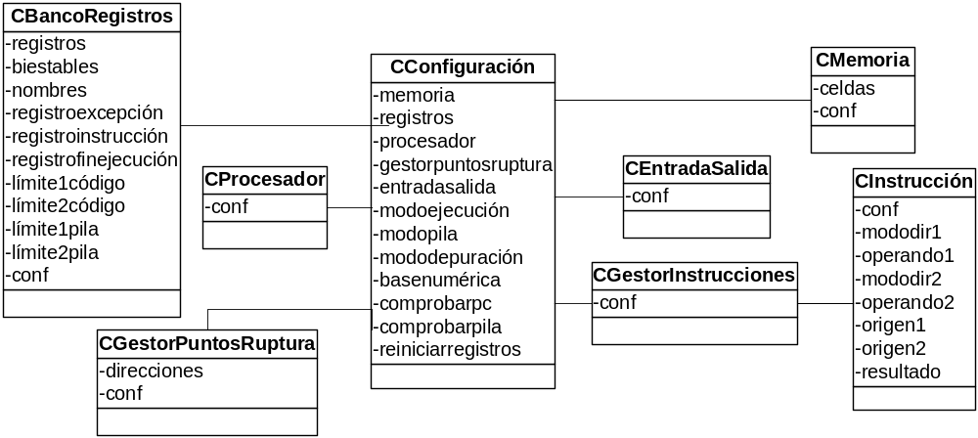
SIMULADOR
Nuevo modelo de objetos.
Facultad de Informática – Marzo 2003
29

Slide 31
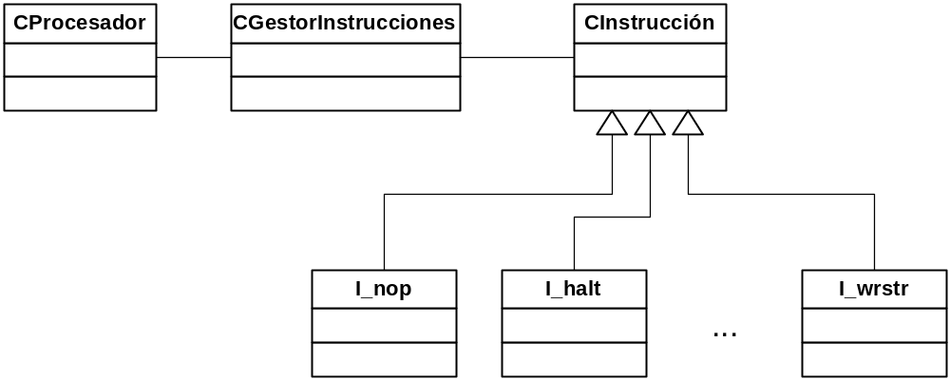
SIMULADOR
Uso de la herencia. Clase CInstrucción.
Facultad de Informática – Marzo 2003
30

Slide 32
SIMULADOR
Implementación.
Código escrito en lenguaje C++.
Herramientas de desarrollo:
  Borland C++ Builder 5 (DOS y Windows).
  GNU Compiler Collection - gcc v.2.95.4 (Linux).
Facultad de Informática – Marzo 2003
31

Slide 33
SIMULADOR
Sincronización entre simulador e interfaz.
DOS. Uso de la función de biblioteca kbhit (no estándar). Dicha función no está disponible para Linux.
Windows. Uso de hilos (threads).
  La simulación se ejecuta en un hilo paralelo a la interfaz.
  Durante la ejecución se desactiva la escritura en los componentes de la máquina virtual.
Facultad de Informática – Marzo 2003
32

Slide 34
INTERFACES
Introducción
Estado de la Cuestión
Solución
    Especificación de Requisitos
    Ensamblador
    Simulador
    Interfaces
    Pruebas
Conclusiones
Futuras Líneas de Trabajo
Facultad de Informática – Marzo 2003
33

Slide 35
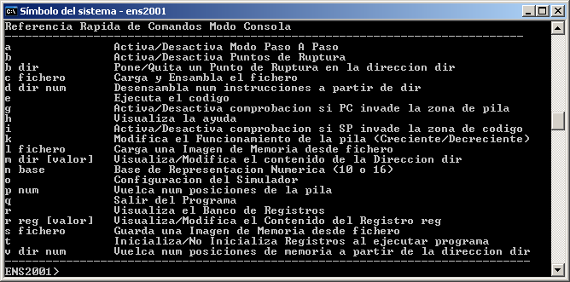
INTERFACES
Interfaz basada en línea de comandos.
Facultad de Informática – Marzo 2003
34

Slide 36
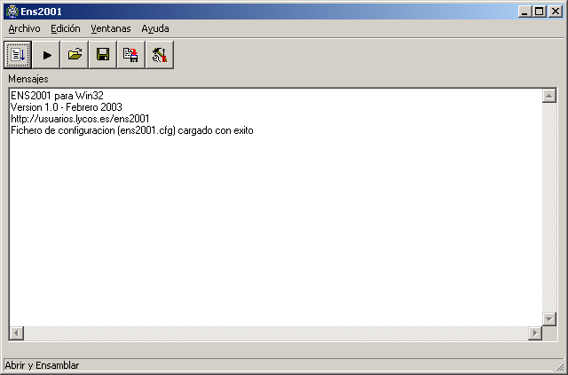
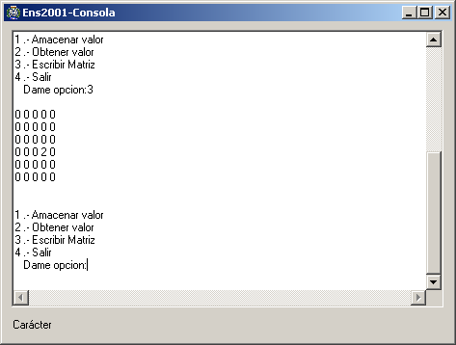
INTERFACES
Interfaz gráfica.
Facultad de Informática – Marzo 2003
35

Slide 37
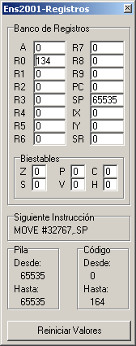
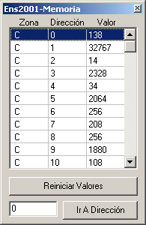
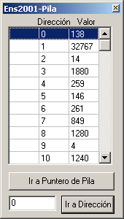
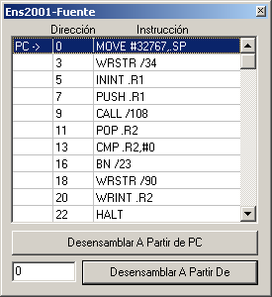
INTERFACES
Interfaz gráfica.
Facultad de Informática – Marzo 2003
36

Slide 38
PRUEBAS
Introducción
Estado de la Cuestión
Solución
    Especificación de Requisitos
    Ensamblador
    Simulador
    Interfaces
    Pruebas
Conclusiones
Futuras Líneas de Trabajo
Facultad de Informática – Marzo 2003
37

Slide 39
PRUEBAS
Pruebas Unitarias. (57 pruebas – 33 errores)
Estímulo | Se crean objetos válidos de la clase, por tanto, con valores iniciales comprendidos entre 0 y 65535. También se crean con el constructor por defecto y el constructor copia.
Respuesta | Se crean los objetos. Puede comprobarse el valor de sus atributos mediante los métodos de acceso.
Estímulo | Se crean objetos no válidos, es decir, con valores iniciales menores que 0 ó mayores que 65535.
Respuesta | Se lanza una excepción runtime_error.
Error | No se construyen bien los enteros cuando su valor es negativo dentro del rango permitido.
Solución | Se corrige el constructor CEntero16b(const char *valor) para que efectúe el tratamiento adecuado.
Facultad de Informática – Marzo 2003
38

Slide 40
PRUEBAS
Pruebas de Integración. (14 pruebas – 14 errores)
Estímulo | Se introducen varias pseudoinstrucciones EQU, precedidas de etiquetas, para darles distintos valores válidos, comprendidos entre 0 y 65535.
Respuesta | Se comprueba que las etiquetas han tomado los valores indicados en el código fuente.
Estímulo | Para cada instrucción de salto condicional, ejecutarla dos veces, una en la que se cumpla la condición y otra en la que no.
Respuesta | Se comprueba que los saltos sólo se producen cuando la condición por la que se pregunta es cierta.
Error | La instrucción BNC se comporta igual que la instrucción BNV.
Solución | Se corrige la consulta al biestable de estado, que era errónea.
Facultad de Informática – Marzo 2003
39

Slide 41
PRUEBAS
Pruebas de Sistema. (6 pruebas – 3 errores)
Programa calculadora.ens
Permite probar todas las operaciones aritméticas y lógicas.
También efectúa llamadas a subrutinas y entrada/salida por consola.
Error: La instrucción MOD no controlaba si el divisor era igual a cero.
Solución: Se corrige la acción semántica correspondiente a la regla MOD.
Facultad de Informática – Marzo 2003
40

Slide 42
PRUEBAS
Beta-test y Pruebas de Regresión.
Se han liberado 7 versiones beta.
Ha permitido detectar y corregir 10 errores e introducir 5 mejoras.
Tras la corrección de los fallos, se deben efectuar pruebas de regresión.
Datos de uso durante la fase beta:
 | Windows | DOS | Linux | Versiones | % uso
Abril-2002 a Mayo-2002 | 20 | 0 | N/A | beta 1 a beta 6 | 51%
Junio-2002 a Septiembre-2002 | 33 | 7 | 0 | beta 6 | 59%
Octubre-2002 a Febrero-2003 | 9 | 2 | 1 | beta 7 → 1.0 | 70%
Facultad de Informática – Marzo 2003
41

Slide 43
CONCLUSIONES
Introducción
Estado de la Cuestión
Solución
    Especificación de Requisitos
    Ensamblador
    Simulador
    Interfaces
    Pruebas
Conclusiones
Futuras Líneas de Trabajo
Facultad de Informática – Marzo 2003
42

Slide 44
CONCLUSIONES
Consecución de una herramienta de gran valor didáctico.
Proceso de desarrollo muy completo.
Se han cumplido las expectativas técnicas
  Interfaz independiente del motor.
  Desarrollo multiplataforma (DOS, Windows, Linux)
Satisfacción de los usuarios.
Facilidad de mantenimiento.
Facultad de Informática – Marzo 2003
43

Slide 45
CONCLUSIONES
Dificultades resueltas durante el desarrollo.
Informar los errores en el código fuente del usuario de forma específica, localizada, completa y legible.
Combinar código generado en C (por Flex y Bison) y C++.
Implementación de los threads.
Facultad de Informática – Marzo 2003
44

Slide 46
FUTURAS LÍNEAS DE TRABAJO
Introducción
Estado de la Cuestión
Solución
    Especificación de Requisitos
    Ensamblador
    Simulador
    Interfaces
    Pruebas
Conclusiones
Futuras Líneas de Trabajo
Facultad de Informática – Marzo 2003
45

Slide 47
FUTURAS LÍNEAS DE TRABAJO
Mejoras sobre el panorama actual.
Ensamblador.
  Abandonar definitivamente la interfaz textual.
  Implementar una versión gráfica para X-Windows.
  Portar la herramienta a un entorno independiente de la arquitectura sobre la que se ejecuta.
  Incorporación de un editor de texto con resaltado de sintaxis (sintax highlighting).
Facultad de Informática – Marzo 2003
46

Slide 48
FUTURAS LÍNEAS DE TRABAJO
Mejoras sobre el panorama actual.
Simulador.
  Completar los modos de direccionamiento con aquéllos que se consideraron poco usuales.
  Mayor soporte a las excepciones.
  Modificar la configuración del simulador mediante directivas en el código fuente.
  Soporte para números reales (IEEE 754).
Facultad de Informática – Marzo 2003
47

Slide 49
FUTURAS LÍNEAS DE TRABAJO
El futuro.
Simulador genérico de la arquitectura Von Neumann.
  Características parametrizables (memoria, registros, UAL, juego de instrucciones).
  Unidad de control microprogramada.
  Simulación de periféricos. Interrupciones. DMA. Excepciones.
  Representación gráfica de los componentes simulados.
Facultad de Informática – Marzo 2003
48

Slide 50
ENS2001
Ensamblador y Simulador del
Lenguaje Ensamblador IEEE 694
Autor: Federico J. Álvarez Valero
Tutor: José Luis Fuertes Castro
Facultad de Informática – Marzo 2003

